Slide 1




O R U M O C E R T O P A R A A P R E N D E R
Diretriz Consultoria e Assessoria Pedagógica

Slide 2


Proprietário / idealizador do programa
Professor
Jurandir Ferreira
Formação
Faculdade de Letras – PUC Campinas
Mestrado em Letras– Universidade de Exeter – Inglaterra
Faculdade de Linguística – UNICAMP
Doutorado em Linguística – Victoria University – Nova Zelândia
Instrutor linguagem – LONGMAN - EUA
Language Coaching Certiication - Alemanha
Didática – Universidade do Arizona – EUA
Experiência
Instituto de Idiomas
Universidades
Empresas

Slide 3

Sentimento de frustração do aluno
Necessidades do Mercado Atual
Falta de comprometimento com o ensino de línguas no país
Escassez de profissionais conscientes da realidade enfrentada
no cenário

Slide 4

Sondagem pedagógica individualizada
Definição do programa
Proposta Pedagógica
Acompanhamento de evolução diária
Imersão mensal
Comprometimento - Dicap vs Aluno

Slide 5


Plano de ação
Criação de um programa exclusivo
Expectativa da empresa com a necessidades do aluno
Metodologia diferenciada
Plano de Ação
Monitoramento pedagógico supervisionado
Critério de avaliação
Formato avaliativo

Slide 6





Sistema de Avaliação
Alcance de metas pré estabelecidas
Critério Avaliativo mensal
Monitoramento supervisionado Aula após aula
April
10
9
8
7
6
5
4
3
2
1
0
10,0
9,0
8,0
7,0
6,0
5,0
4,0
3,0
 | 01.04 | 08.04 | 15.04 | 22.04 | 29.04
FPE | 3,9 | 3,8 | 3,9 | 3,6 | 3,8
COR | 2,8 | 2,7 | 2,9 | 2,6 | 2,8
PAT | 1,8 | 1,7 | 2 | 1,8 | 1,5
FRQ | 1 | 1 | 1 | 1 | 0,9
AVG | 9,5 | 9,2 | 9,8 | 9 | 9
2,0
1,0
fev/10 mar/10 abr/10 mai/10 jun/10 jul/10 ago/10 set/10 out/10 nov/10 dez/10 jan/11

Slide 7


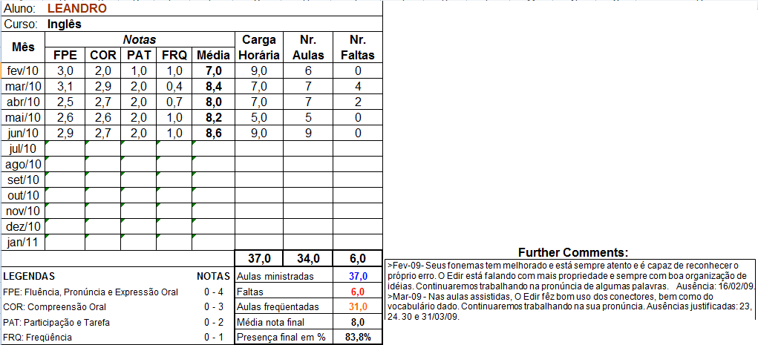
Exemplo
10,0
9,0
8,0
7,0
6,0
5,0
4,0
3,0
2,0
1,0
fev/10 mar/10 abr/10 mai/10 jun/10 jul/10 ago/10 set/10 out/10 nov/10 dez/10 jan/11

Slide 8

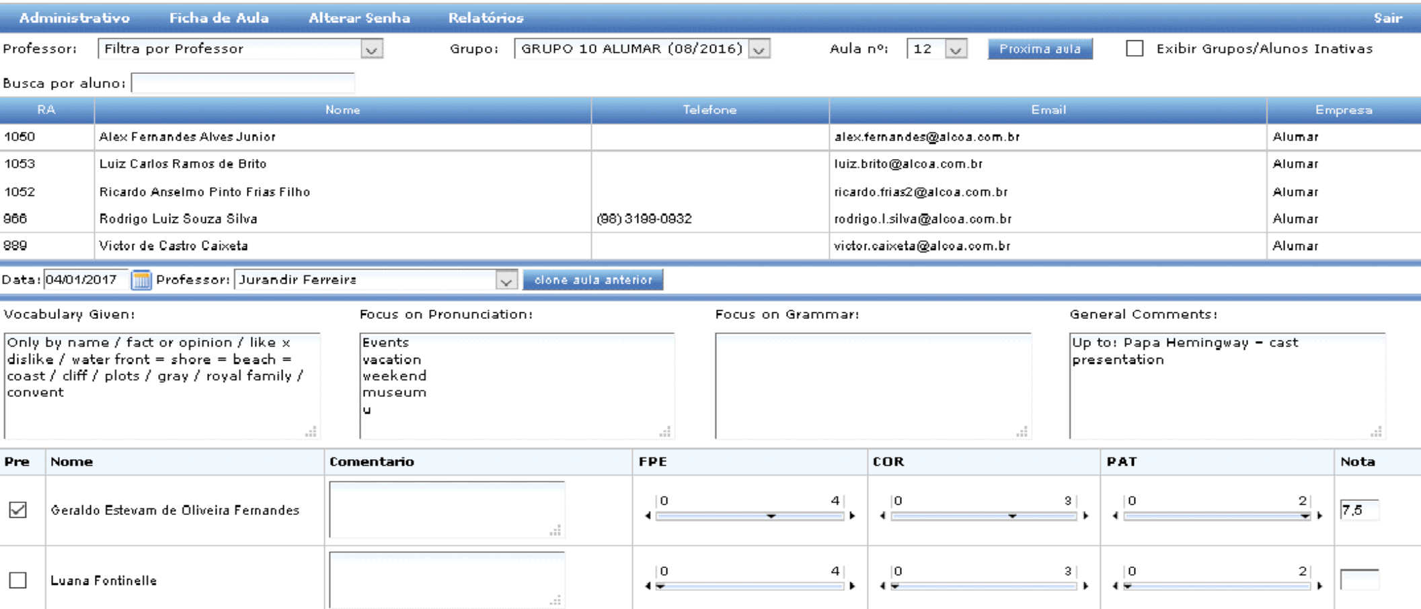
Exemplo

Slide 9




Programas Exclusivos
Preparação para o mercado de trabalho:
Job Interview
Avaliação de competência linguística
Técnicas de apresentação
Consultoria pedagógica às escolas
Serviços
Formação / aperfeiçoamento para professores de língua inglesa
Traduções
Regulares, técnicas e juramentadas

Slide 10







Conclusão

Slide 11


























Referências

Slide 12



“Success is a science; if you have the conditions, you get the result”
Oscar Wilde (1854 – 1900) Irish Writer
Dados para contato:
www.dicap.com.br dicapconsultoria@dicapconsultoria.com.br (19)4113-1470
Rua José Rocha Bonim, 214 Ed. São Paulo - Sala 231
Consultor Pedagógico
Prof. Jurandir Ferreira
(19) 99177-6911
professorjurandir@dicap.com.br

